Slide 1


МОБІЛЬНИЙ РЯТУВАЛЬНИЙ ЦЕНТР ШВИДКОГО РЕАГУВАННЯ
ДЕРЖАВНОЇ СЛУЖБИ УКРАЇНИ З НАДЗВИЧАЙНИХ СИТУАЦІЙ
ГРУПА ЗАБЕЗПЕЧЕННЯ АВАРІЙНО-РЯТУВАЛЬНИХ РОБІТ
АВАРІЙНО-РЯТУВАЛЬНОЇ ЧАСТИНИ З ЛІКВІДАЦІЇ НАСЛІДКІВ НАДЗВИЧАЙНИХ СИТУАЦІЙ
НАВЧАЛЬНА ГРУППА № 13

Slide 2
ПРОФІЛЬНА ПІДГОТОВКА
Тема: Положення про порядок проходження служби
цивільного захисту № 593 від 11 липня 2013 р.

Slide 3
Загальні питання
У цьому Положенні визначається порядок проходження служби цивільного захисту особами рядового і начальницького складу та регулюються питання, пов’язані з перебуванням громадян України (далі - громадяни) у добровільному порядку в резерві служби цивільного захисту.
Служба цивільного захисту є державною службою особливого характеру, яка забезпечує пожежну охорону, захист населення і територій від негативного впливу надзвичайних ситуацій, вживає заходів до запобігання і реагування на надзвичайні ситуації, ліквідації їх наслідків у мирний час та в особливий період.
Особами рядового і начальницького складу служби цивільного захисту (далі - особи рядового і начальницького складу) є громадяни, які у добровільному порядку прийняті на службу цивільного захисту за контрактом і яким присвоєно відповідно до цього Положення спеціальні звання.
Особи рядового і начальницького складу належать до персоналу (кадрів) ДСНС. Статус особи рядового і начальницького складу підтверджується службовим посвідченням, форма та порядок видачі якого встановлюються ДСНС.
Статус рятувальника підтверджується посвідченням, книжкою та жетоном рятувальника.

Slide 4
Час проходження служби цивільного захисту особами рядового і начальницького складу зараховується до їх страхового стажу, стажу роботи, стажу роботи за спеціальністю, а також до стажу державної служби відповідно до закону.
Особи начальницького складу є особами, уповноваженими на виконання функцій держави, на яких поширюються дія вимог та обмежень, передбачених Законом України “Про запобігання корупції”.
Громадяни, які вперше приймаються на службу цивільного захисту, складають Присягу служби цивільного захисту відповідно до статті 108 Кодексу цивільного захисту України.
Першим днем проходження служби цивільного захисту вважається день прийняття громадянина на службу цивільного захисту, зарахування його в кадри ДСНС, присвоєння йому відповідного спеціального звання та призначення на посаду в органах та підрозділах цивільного захисту.
Служба цивільного захисту закінчується у разі звільнення особи рядового чи начальницького складу із служби цивільного захисту, загибелі (смерті), визнання її судом безвісно відсутньою або оголошення померлою.
Останнім днем проходження служби цивільного захисту вважається день виключення особи рядового і начальницького складу з кадрів ДСНС.

Slide 5
Особи рядового і начальницького складу вважаються такими, що виконують службові обов’язки:
1) на території органу і підрозділу цивільного захисту або в іншому місці роботи (занять) протягом робочого (навчального) часу, включаючи перерви, встановлені розпорядком дня (розкладом занять);
2) під час прямування на службу або із служби, службових поїздок, повернення до місця служби;
3) під час перебування поза місцем розташування органу і підрозділу цивільного захисту, якщо під час такого перебування вони виконують свої обов’язки або направлені за наказом відповідного керівника (начальника).

Slide 6
Склад осіб, які перебувають на службі цивільного захисту, поділяється на рядовий і начальницький. Начальницький склад поділяється на молодший, середній, старший і вищий.
Особам рядового і начальницького складу присвоюються такі спеціальні звання:
рядовий склад - рядовий служби цивільного захисту;
молодший начальницький склад - сержант служби цивільного захисту, майстер-сержант служби цивільного захисту, головний майстер-сержант служби цивільного захисту;
старший начальницький склад - майор служби цивільного захисту, підполковник служби цивільного захисту, полковник служби цивільного захисту;
вищий начальницький склад - генерал-майор служби цивільного захисту, генерал-лейтенант служби цивільного захисту, генерал-полковник служби цивільного захисту, генерал служби цивільного захисту України.
середній начальницький склад - молодший лейтенант служби цивільного захисту, лейтенант служби цивільного захисту, старший лейтенант служби цивільного захисту, капітан служби цивільного захисту;

Slide 7
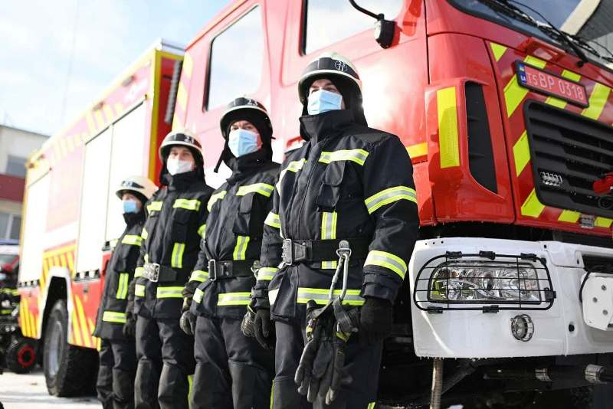
Граничний вік перебування на службі цивільного захисту встановлюється:
1) для осіб рядового, молодшого і середнього начальницького складу - до 50 років;
2) для осіб старшого начальницького складу - до 55 років;
3) для осіб вищого начальницького складу - до 60 років;
4) для осіб, які перебувають у резерві служби цивільного захисту, - до 60 років.
Особи рядового і начальницького складу, які мають високу професійну підготовку, досвід практичної роботи на займаній посаді, визнані придатними за станом здоров’я для проходження служби, можуть бути залишені за рішенням керівника відповідного органу чи підрозділу цивільного захисту, якому надано право на підписання контракту, на службі понад граничний вік до п’яти років, а особам начальницького складу, які проходять службу в закладах освіти та наукових установах і мають науковий ступінь або вчене звання, - до десяти років.

Slide 8
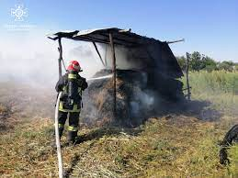
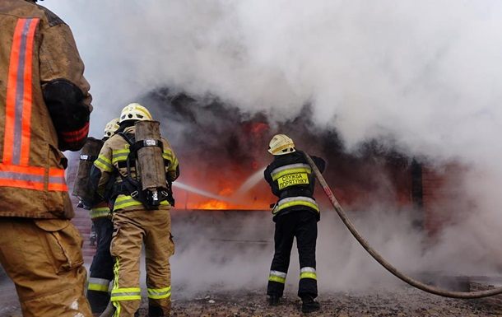
Для осіб рядового і начальницького складу встановлюється п’ятиденний 40-годинний робочий тиждень з двома вихідними днями, а для осіб рядового і начальницького складу, курсантів (слухачів) закладів вищої освіти із специфічними умовами навчання, які належать до сфери управління центрального органу виконавчої влади, що реалізує державну політику у сфері цивільного захисту, або їх відокремлених структурних підрозділів - шестиденний робочий тиждень з одним днем відпочинку.
Несення внутрішньої, гарнізонної та караульної служби особами рядового і начальницького складу може здійснюватися понад установлену тривалість робочого часу.
При змінному режимі служби встановлюється однакова тривалість денної, вечірньої та нічної зміни.
У разі виконання службових обов’язків понад установлену тривалість робочого часу надається час для відпочинку протягом двох наступних місяців.
У разі встановлення режимів підвищеної готовності, надзвичайної ситуації, надзвичайного стану, а також проведення аварійно-рятувальних та інших невідкладних робіт, гасіння пожеж, ліквідації наслідків надзвичайних ситуацій особи рядового і начальницького складу несуть службу понад установлену тривалість робочого часу, а також у вихідні, святкові та неробочі дні.

